Slide 1

Грибачёва Марина Анатольевна - методист Спортивно-оздоровительного сектора «Северный» Управления ФКиС ГБПОУ «Воробьевы горы», кпн, ОФК.
Обеспечение безопасной образовательной среды на занятиях физической культурой и спортом в образовательных организациях.
Методы, формы и средства её формирования

Slide 2

Безопасность - определяется как состояние защищенности жизненно важных интересов личности, общества и государства от внутренних и внешних угроз.

Slide 3
Из толкового словаря С.И.Ожегова: безопасность – отсутствие опасностей, сохранность, надежность.
Под безопасностью подразумевают состояние или положение потенциальной жертвы, когда для неё нет опасности (угрозы), т.е. изменений свойств в худшую сторону, прежде всего для жизни и здоровья.

Slide 4




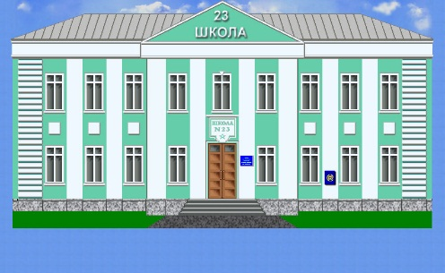


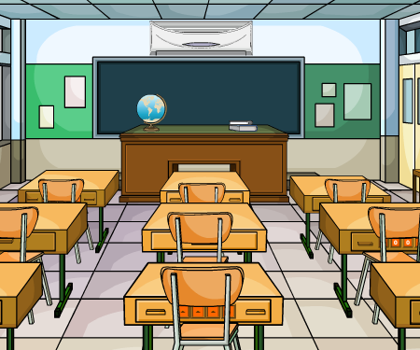



Образовательное пространство - сфера общественной деятельности, где осуществляется целенаправленное социокультурное воспроизводство человека, формирование и развитие личности индивидуальности, наращивание человеческого капитала.
Директор школы
Департамент образования
Библиотека
Сбор информации по ученикам, учителям, базе
Школьное питание
школа
Содержание
Ученики и родители
Материально техническая база
Классный
руководитель
Делопроизводство
Учителя

Slide 5


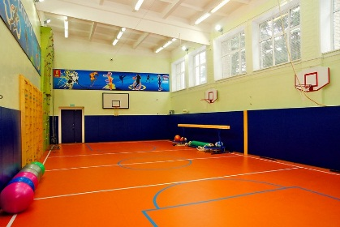
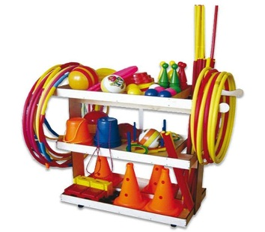








Макет образовательной среды на занятиях физической культурой и спортом
Соматическое и психическое состояние
Спортивный зал,
тренажерный зал, стадион, бассейн
учитель
одноклассники
Спортивный инвентарь
Семья
Спортивное оборудование
ученик
Администрация школы
Образовательные программы
Внешкольные спортивные мероприятия
Школьное питание
Медицинское обеспечение

Slide 6
Безопасная образовательная среда
• Образовательная среда - это система влияний и условий формирования личности по заданному образцу (образовательный стандарт), а также возможностей для ее развития, содержащихся в социальном и пространственном предметном окружении.
• Образовательная среда - совокупность факторов, формируемых укладом жизнедеятельности школы: материальные ресурсы школы, организация учебного процесса, питания, медицинской помощи, психологический климат и др.
• Образовательная среда - есть подсистема социокультурной среды, совокупность исторически сложившихся фактов, обстоятельств, ситуаций. Она выражается в целостности специально организованных педагогических условий развития личности.

Slide 7
Безопасность образовательного процесса –
это состояние трудовой деятельности педагога и участников данного процесса, обеспечивающее приемлемый уровень риска
Безопасность образовательного процесса по физическому воспитанию обеспечивается комплексной системой мер защиты всех участников образовательного процесса от опасностей, формируемых в рабочей зоне во время занятий конкретным видом физкультурно-спортивной деятельности, во время использования материально- технических средств обучения, а также нахождение лиц на спортивном объекте или местах прилегающих к нему.

Slide 8
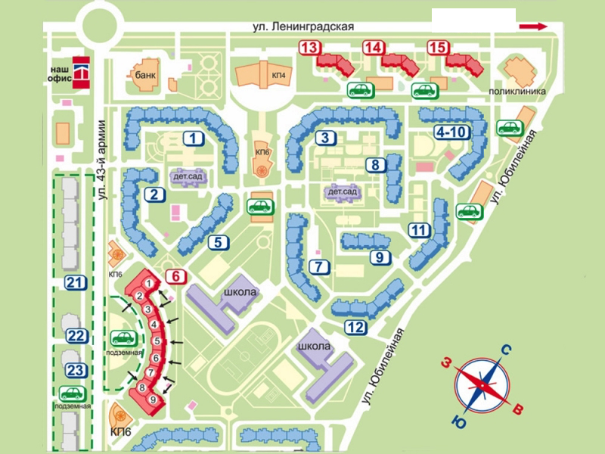
АСПЕКТЫ БЕЗОПАСНОСТИ
ГЕОГРАФИЧЕСКИЙ - расположение объекта - в городе, округе, районе, в здании, на территории образовательной организации, этажность.

Slide 9




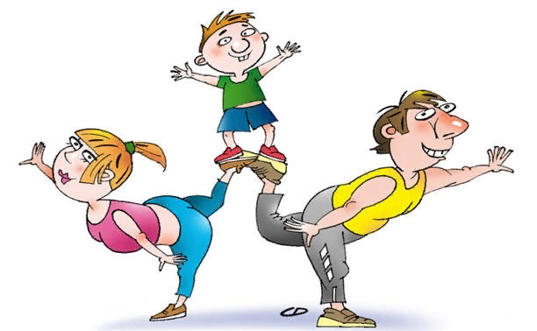


СОЦИАЛЬНО-НРАВСТВЕННЫЙ -в самом широком понимании от школьной среды до сохранения баланса интересов социальных групп субъектов образования, семейное воспитание

Slide 10

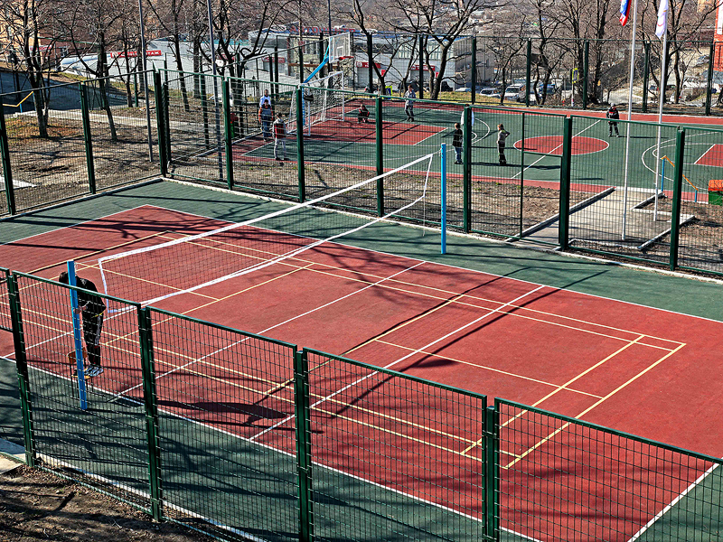
ТЕХНИЧЕСКИЙ - состояние объекта, инвентаря, оборудования; программно-методическое обеспечение процессов обучения, выбор средств и методов обучения

Slide 11

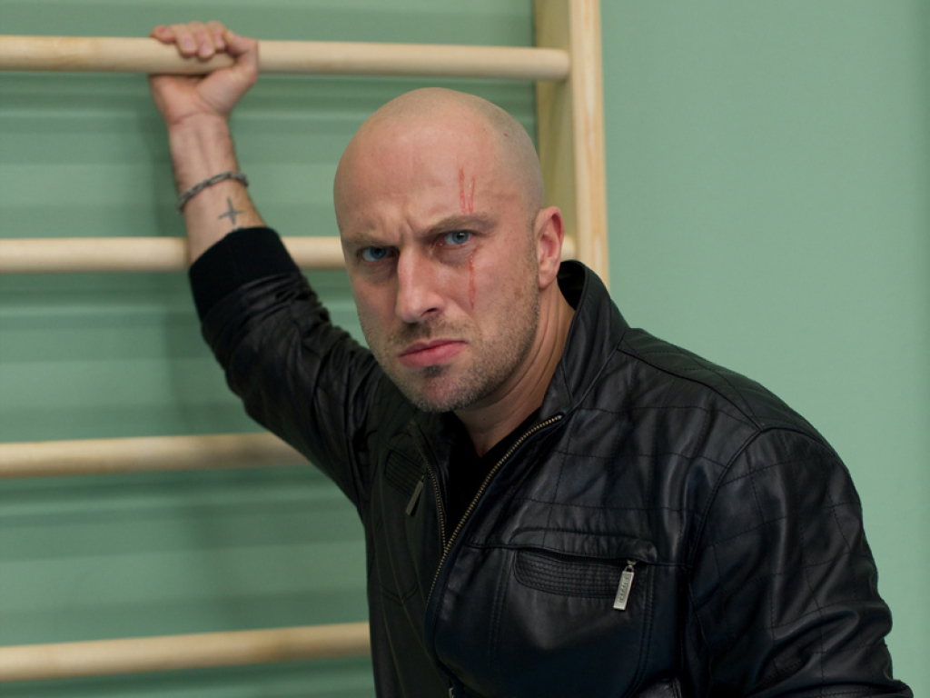
ЭТНИЧЕСКИЙ - общение людей различными культурами, обычаями, нравами.
ПСИХОЛОГО - ПЕДАГОГИЧЕСКИЙ – угрозы для продуктивного устойчивого развития личности

Slide 12
эргономический аспект – оптимальные условия обучения детей и работы педагога, с целью качества обучености и качества обучения. Сохранения позитивного настроения, физических сил, работоспособности, психологического и соматического здоровья. Развивающая среда.
Составляющие данного аспекта
Цветовая гамма рабочей зоны (спортивный зал, тренажерный зал и др. учетом СанПин)
Санитарно-гигиеническое состояние рабочей зоны;
Санитарно-гигиеническое состояние вспомогательных помещений (раздевалка, туалет, душевая, сушилка и п.п.);
Освещенность, влажность воздуха, температура в помещении, акустика;
Состояние, количество и разнообразие спортивного инвентаря;
Внешний вид обучающихся;
Внешний вид педагога;
Наличие информации о деятельности;
Наличие рабочей документации у педагога (программа, планирование, планы конспекты, положения, дидактический материал, демонстрационный материал, средства ТСО)

Slide 13
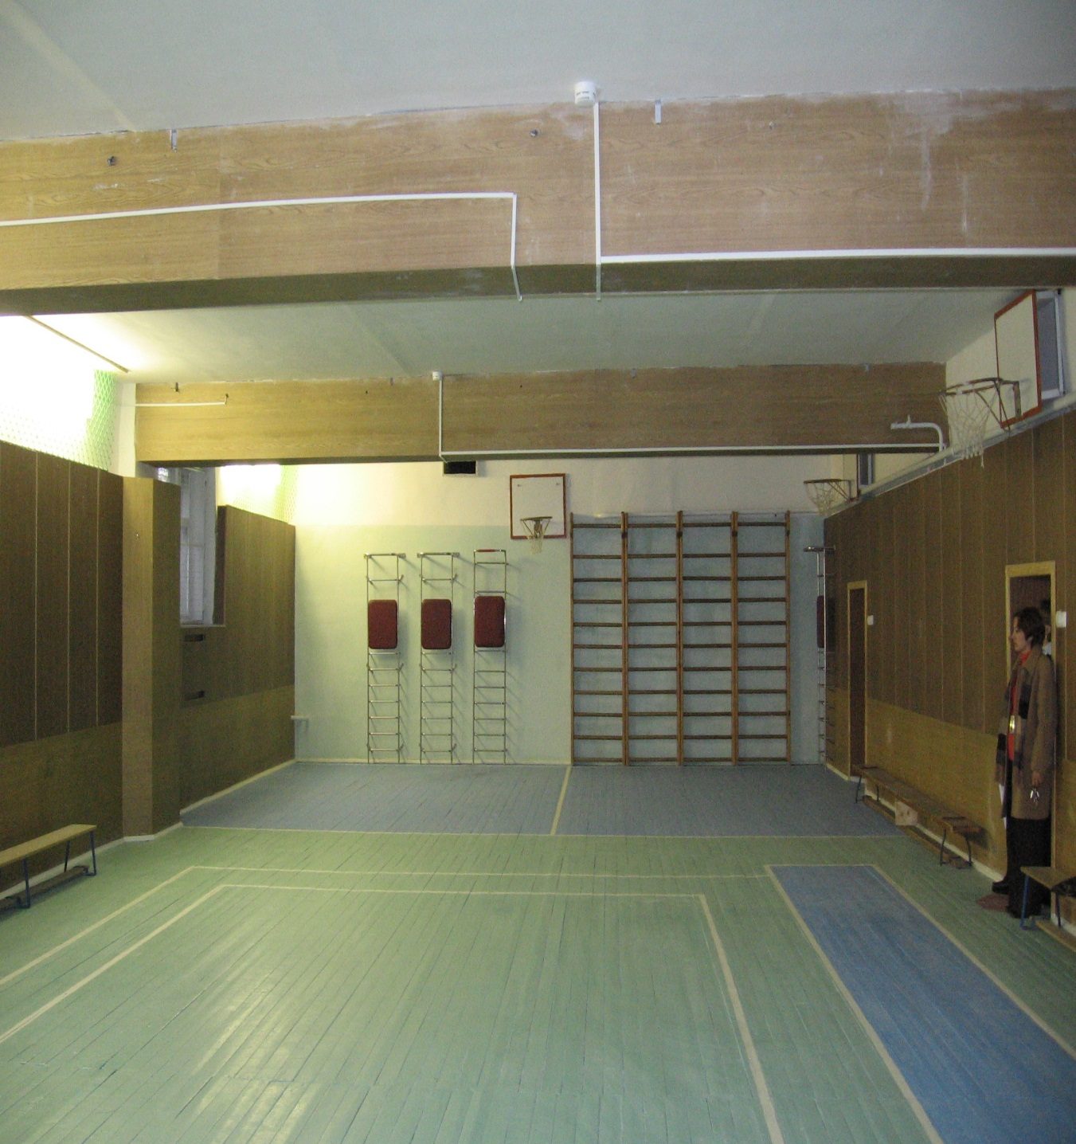
Основные факторы риска
Технические;
Эргономические ;
Эстетические ;
Санитарно-гигиенические;
Организационные;
Психофизиологические;
Социально-бытовые;
Природно-климатические ;
Экономические

Slide 14
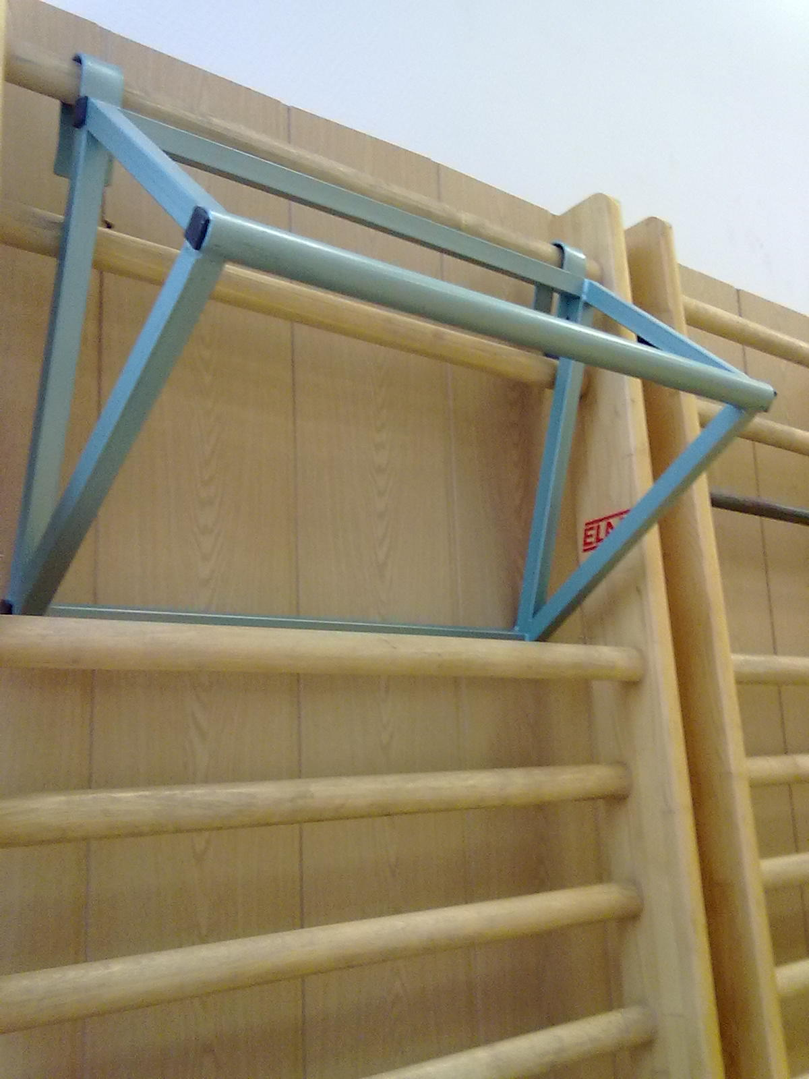
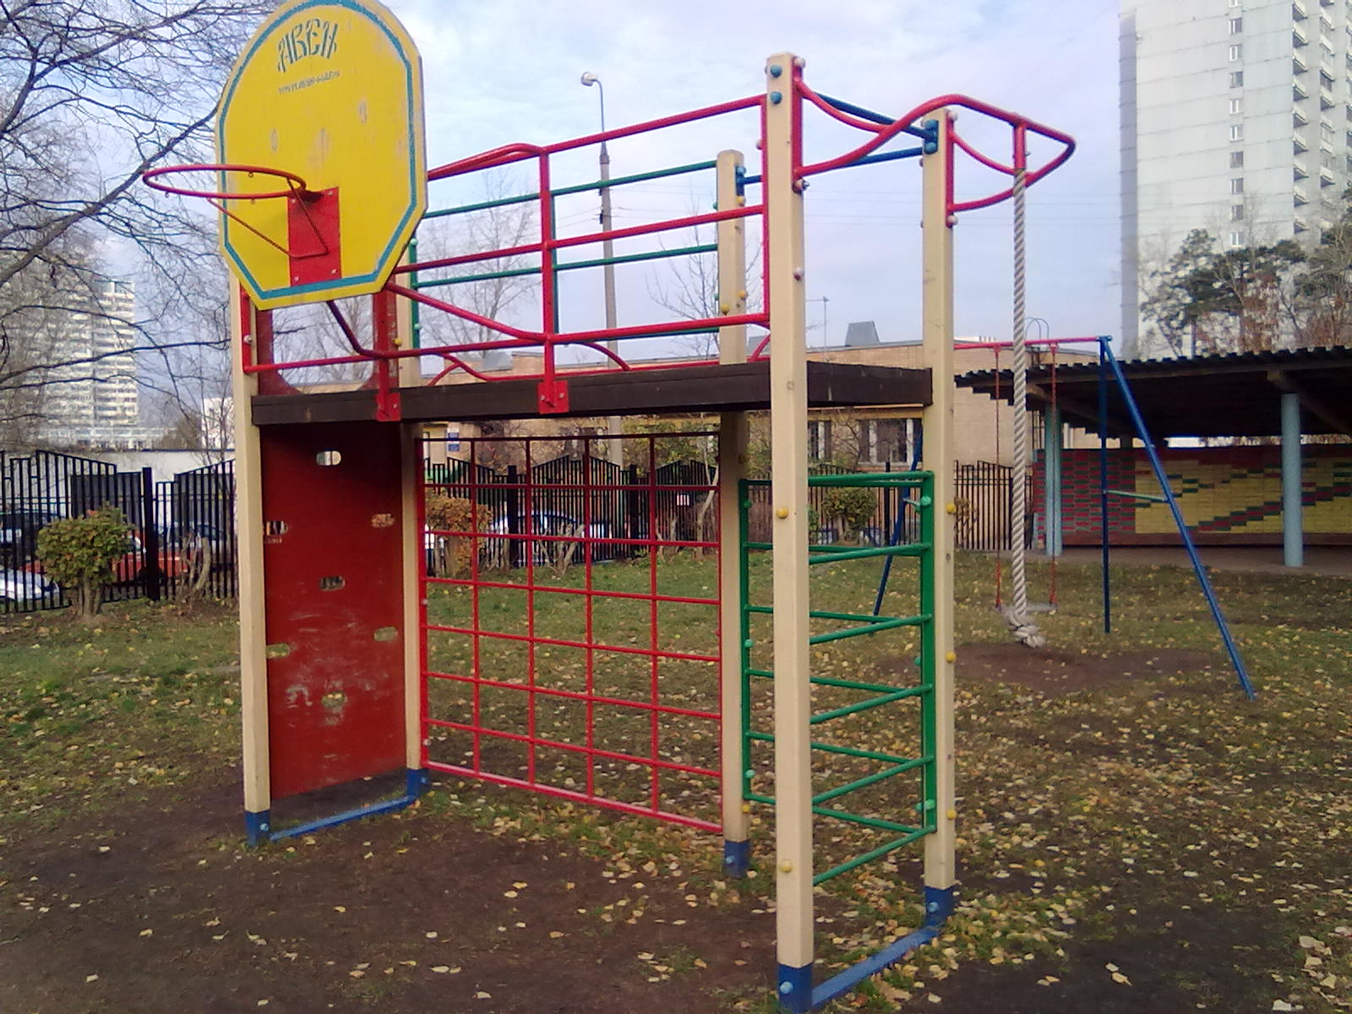
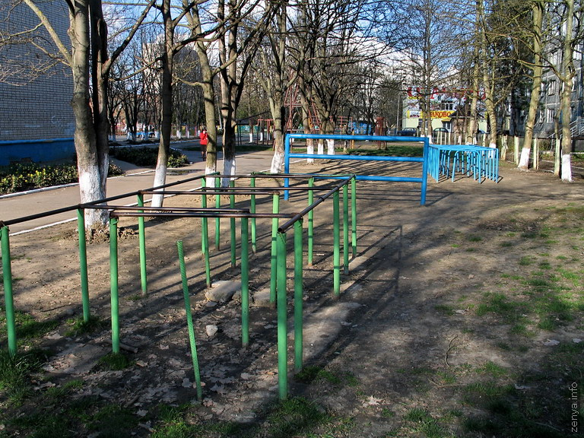
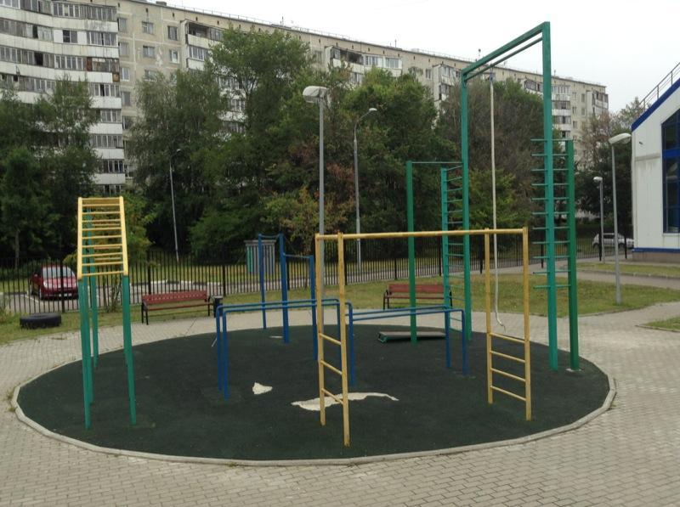

Slide 15
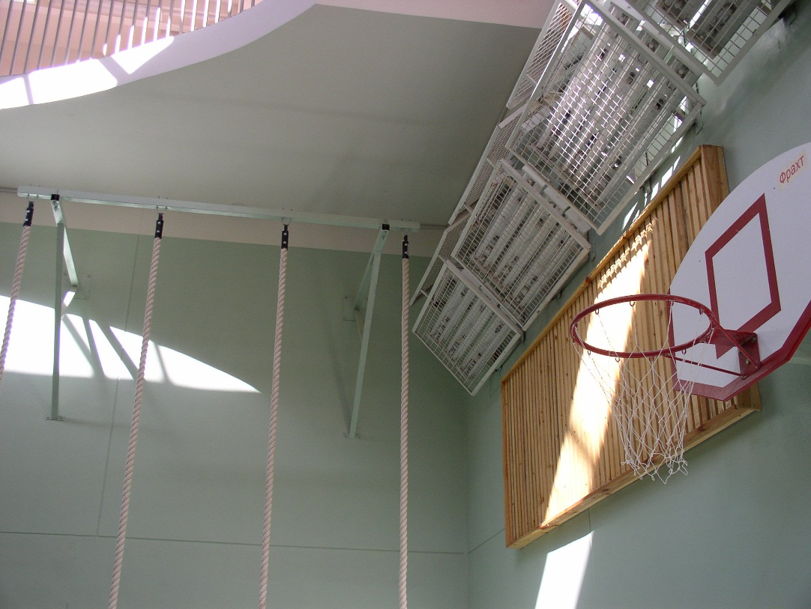
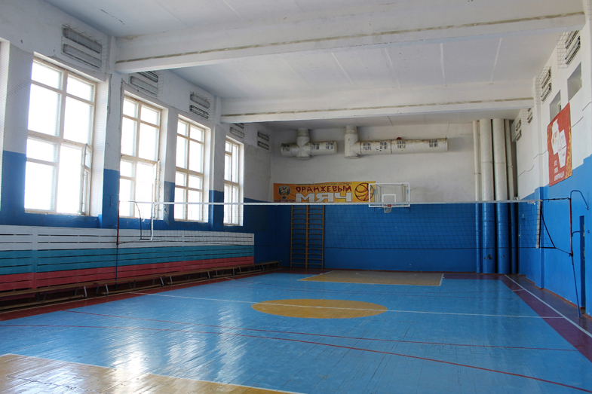
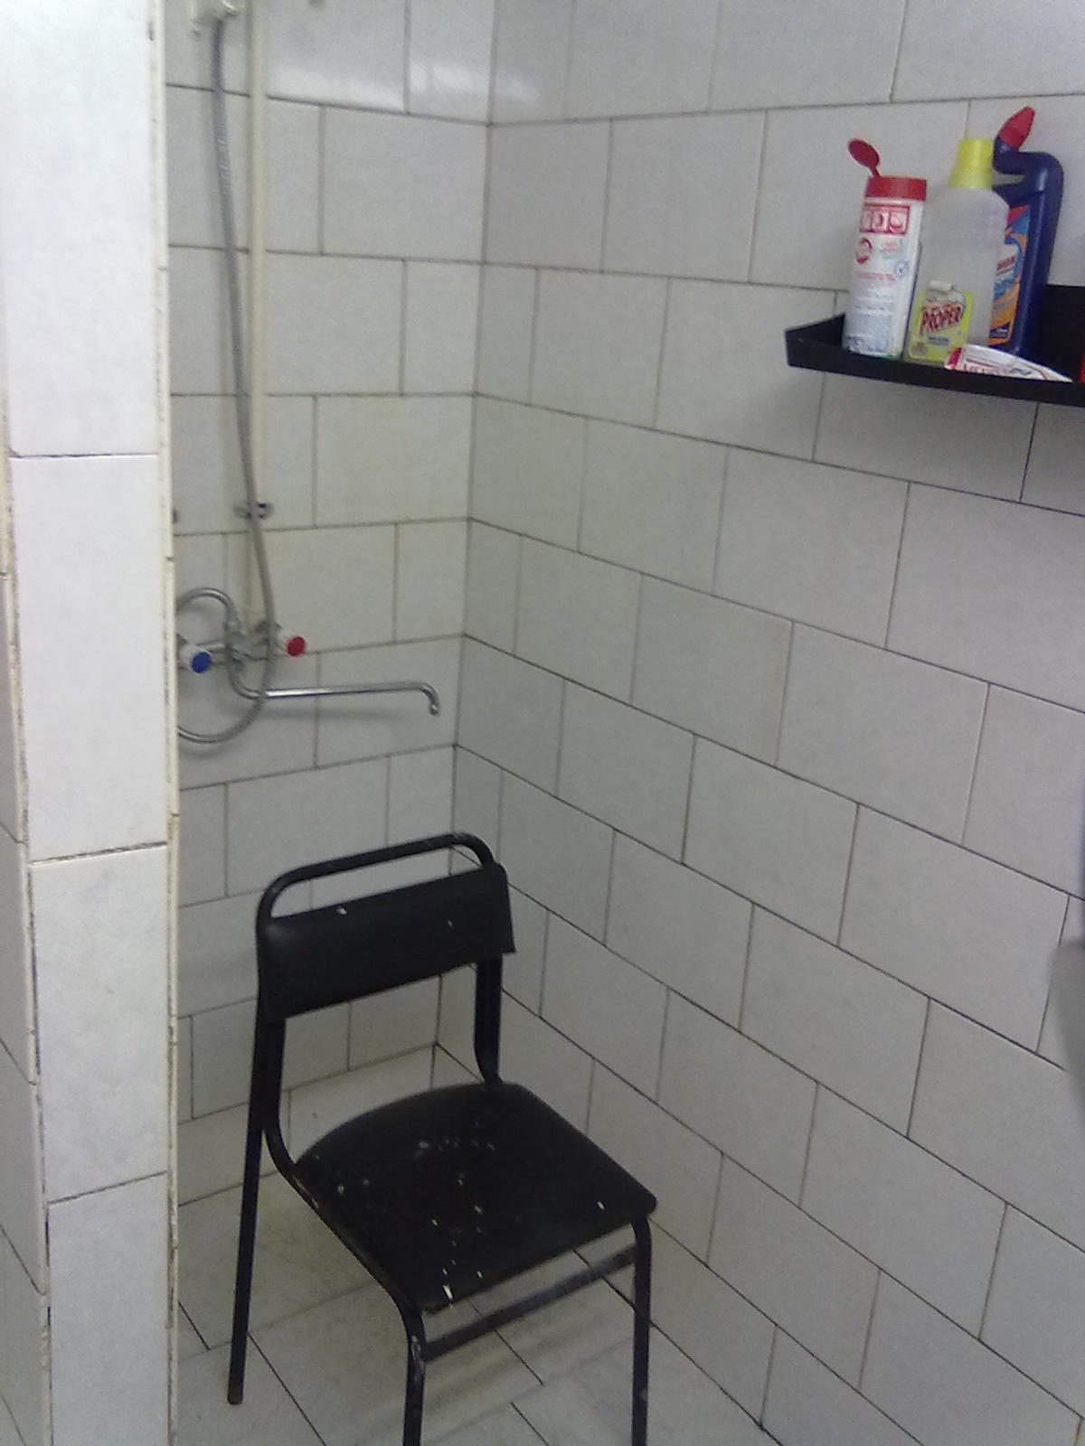
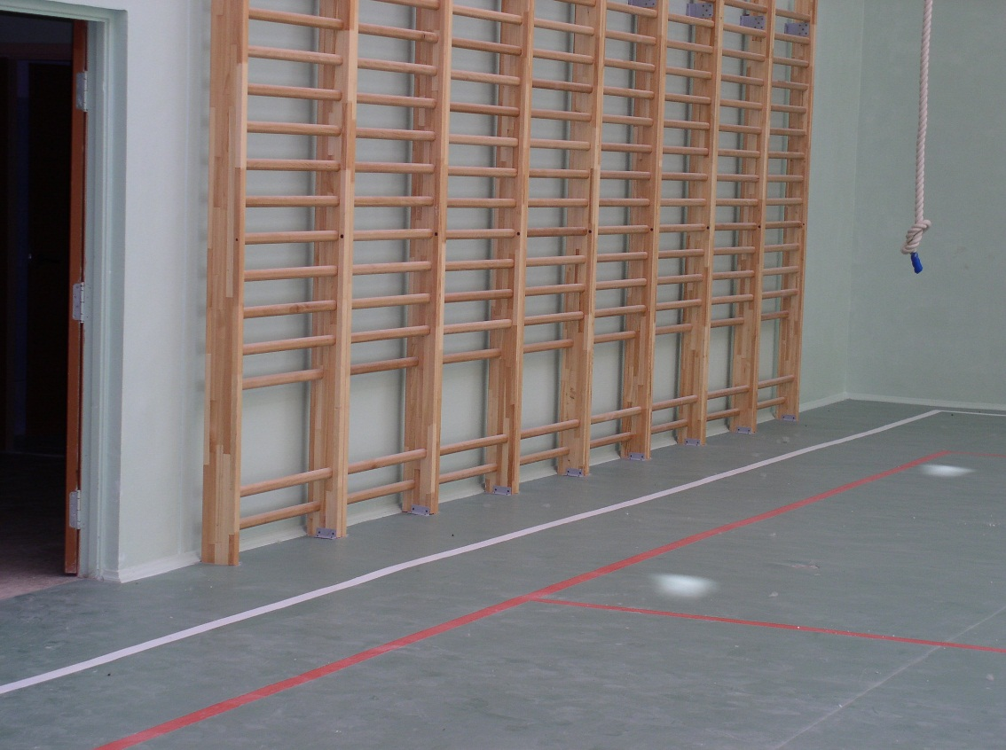

Slide 16
Методы формирования безопасной образовательной среды во время занятий физической культурой и спортом
Методы формирования сознания (всех участников образовательного процесса) – рассказ, объяснение, разъяснение, лекция, этическая беседа, увещевание (убеждение), внушение, диспут, доклад, пример, проведение инструктажа, соблюдение требований инструкций, выполнение распорядительных актов.
Методы организации деятельности и формирования опыта поведения - упражнения, поручения, воспитывающие ситуации, игры с заданием, расследование, моделирование травмоопасной ситуации и выход из неё. Разработка документов планирования, рабочих карточек, внедрение различных видов спорта ( учебных модулей) в УВП.
Методы стимулирования и мотивации – соревнования, поощрения, благодарность, достижения, дифференцированная оценка. PR - акции, информирование (сайт, газета, листовка)
Метод убеждения и само убеждения - я могу, мы можем, видео показ, рассказ, экскурсия, личный опыт, испытания и сравнение.
Метод дилемм и рефлексии – моделирование ситуации, воспитывающие ситуации, самостоятельная работа, сюжетные игры и т.п.

Slide 17
Формы формирования безопасной среды
на занятиях физической культурой и спортом
Профилактические мероприятия (смотры, осмотры, актирование, конкурсы, рейды)
Оптимизация психологической помощи учащимся (решение конфликтных ситуаций, поддержка в сложной ситуации, беседы)
Медико -профилактические мероприятия (сезонная и возрастная вакцинация, диспансеризация, мед.осмотры, списки освобожденных)
Оптимизация уровня образовательной нагрузки ученика (учет гендерной принадлежности, уровня физического развития и подготовленности, принадлежности мед.группе)
Физкультурно-массовые и оздоровительные мероприятия (Дни здоровья, форум безопасного поведения, турслеты, неделя спорта, квесты безопасности)
Психологическое воздействия (рассказ, видео показ, участия в учебной «небезопасной» ситуации, решение учебных конфликтных, спорных ситуаций)
Внедрение здоровьесберегающих технологий в УВП (организационные, профилактические, коррекционные, психолого-педагогические и др) )
Разработка учебной предметной и внеурочной документации (программы, планирование, конспекты, положения и др.)
Разработка и формирование документации по охране труда и технике безопасности (инструкции, журналы, акты, положения и пр.)

Slide 18
Средства формирования безопасной среды
Организационные
1. Разработка и утверждение инструкций по всем видам физкультурно-спортивной деятельности.
2. Идентификация (определение) опасных и вредных факторов.
3. Разработка организационных мероприятий по обеспечению безопасности на занятиях физической культурой и спортом.
4. Подготовка к действиям в условиях проявления опасности.
5 Составление и утверждение плана спортивно-массовых и физкультурно-оздоровительных мероприятий в Образовательной организации.
6.Разработка схем передвижения с обучающимися к местам проведения занятий на территории образовательной организации ( к спортивным плоскостным объектам)

Slide 19
Практические
1. Проведение актов осмотра мест проведения занятий с определением факторов риска.
2. Проведение работ по ликвидации или нивелированию рисков на объектах спорта (все что можно сделать без привлечения других ведомств и структур).
3.Заполнение журнала регистрации результатов испытаний (визуального осмотра) инвентаря и оборудования, (вентиляционных устройств)
4.В составе комиссии актирование мест проведения занятий к началу нового учебного года.
5. Проведение инструктажа с обучающимися и воспитанниками, заполнение журнала регистрации прохождения инструктажей.
6. Составление списков спортивного инвентаря и оборудования необходимых для списания в конце учебного года и для укомплектования на новый учебный год.
7.Формирование списков обучающихся с указанием принадлежности к мед.группе.
8.Комплектование аптечки средствами первой до врачебной помощи ( с мед. работником)
9. Составление (разработка) учебной программы
10. Разработка и утверждение годового планирования по предмету и/или виду деятельности (дополнительное образование)
11. Разработка и утверждение тестовых и контрольных упражнений по разделам программы и/или виду деятельности (доп. образование, спорт.секция)

Slide 20
Перечень документов по Охране труда и технике безопасности .
Инструкции по всем видам физкультурно-спортивной деятельности
Журнал регистрации прохождения инструктажа с обучающимися и воспитанниками.
Журнал регистрации результатов испытаний (визуального осмотра) спортивного инвентаря, оборудования и вентиляционных устройств.
Акты осмотров мест проведения занятий.
Акт приемки спортивной материально-технической базы к началу нового учебного года.
Списки обучающихся специальной медицинской групп с рекомендациями.
Утвержденные схемы передвижения к местам проведения занятий на территории образовательной организации и за её периметром.
Правила поведения для обучающихся на местах проведения занятий, в раздевалках, рекреационной зоне.
Сертификаты ГСЭС РФ , ПБ и ТУ на спортивный инвентарь и оборудование
10. Инструкция Р-15 по оказанию первой до врачебной помощи при
травмах и повреждениях.

Slide 21
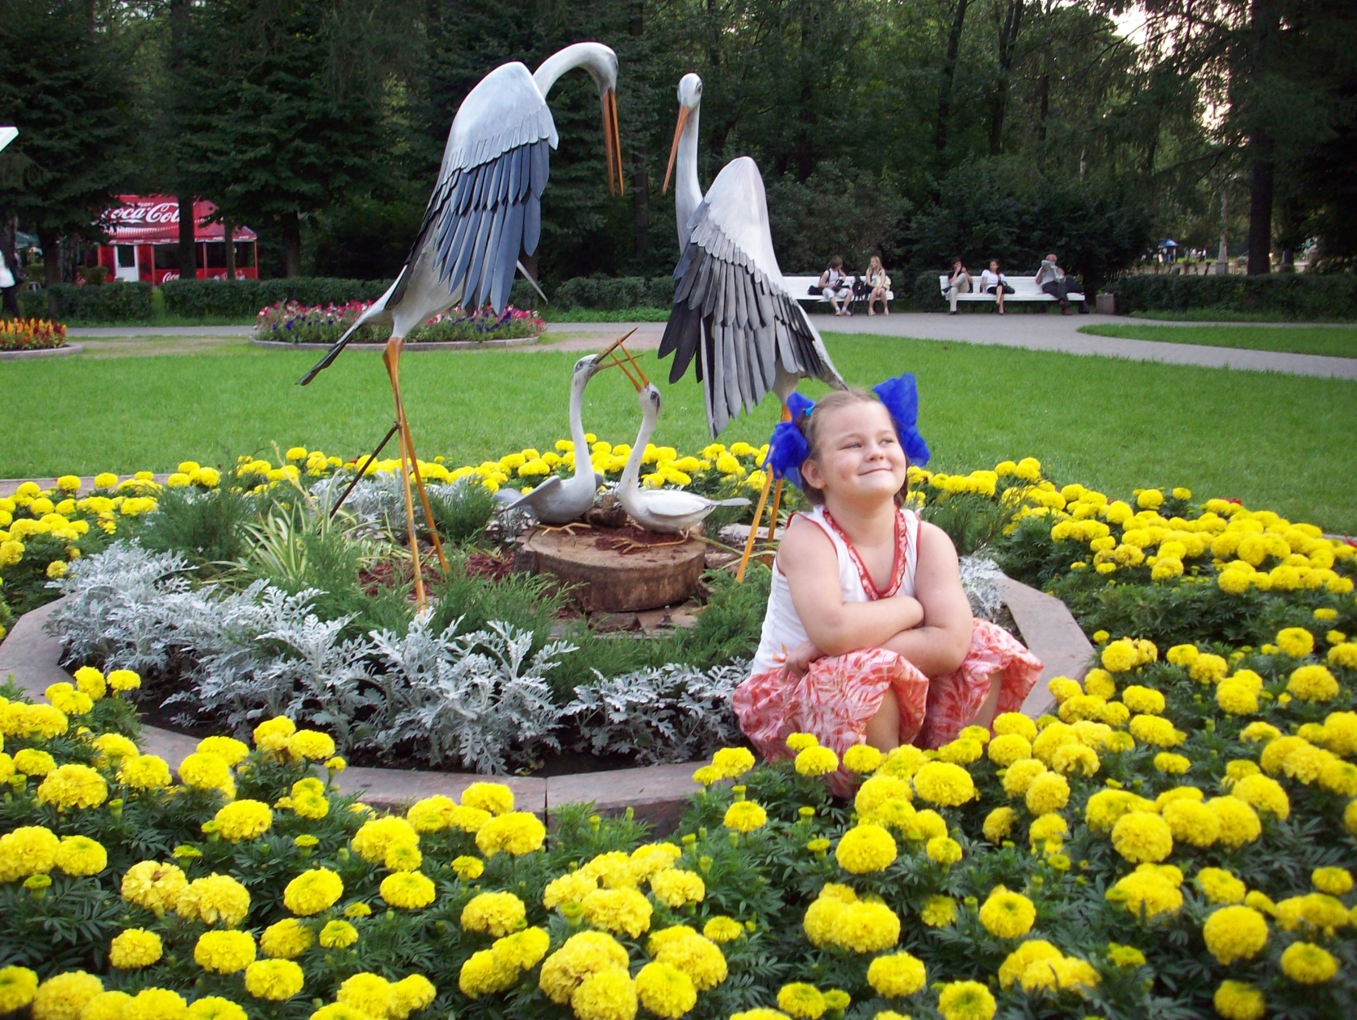
Наше Здоровье и Наша Успешность в Ваших руках!
БлагоДарю за внимание!
Тел: 8-926-544-66-54 Грибачева Марина Анатольевна
Корпоративная почта: m.gribacheva@dvorec.net

